Slide 1
Ш - Ж

Slide 2
Прочитай
ША
ШО
ШУ
Ы
Э
Я
ШЁ
Ю
ШИ
ШЕ

Slide 3
Прочитай
ЖА
ЖО
ЖУ
Ы
Э
Я
ЖЁ
Ю
ЖИ
ЖЕ

Slide 4
Запомни
ШИ – ЖИ
ШЕ - ЖЕ

Slide 5
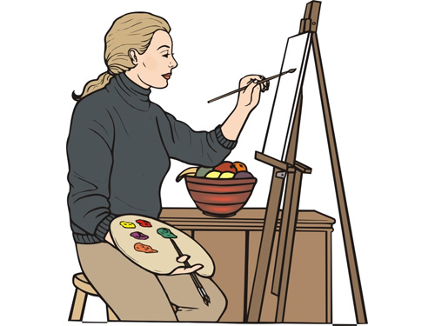

Slide 6
Ш
Ж
шарик
мышка
мешок
журнал
художник
снежинка

Slide 7
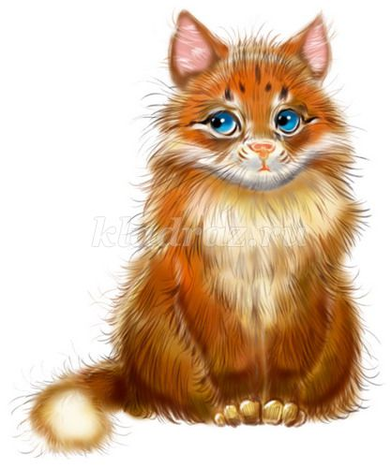
Определи место звука в словах
Ш
Ж

Slide 8
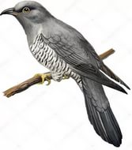
Загадки
Сердитый недотрога живёт в глуши лесной. Иголок очень много, А нитки ни одной.
Эта птица гнёзд не вьёт И птенцов своих не ждёт. В гнезде чужом яйцо подбросит И никого о том не спросит.
Справа – дверца, слева – дверца, И бензиновое сердце.

Slide 9
Спиши, вставляя Ш и Ж
Ко . ка, све . ий, сне . ок, лягу . ка, бе . ит, пу . истый, кру . ок, пету . ок, . ирокий.

Slide 10
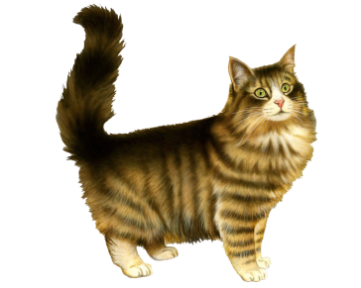
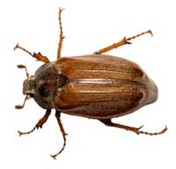
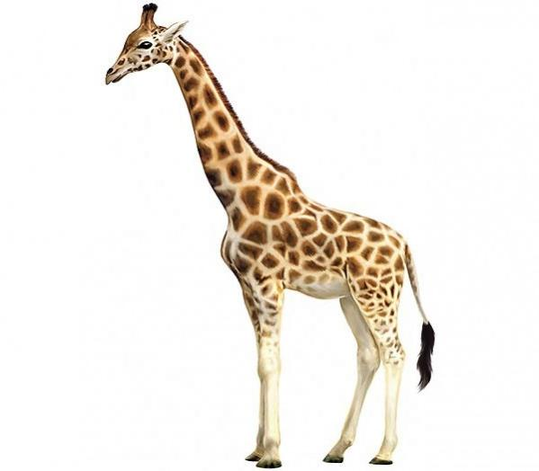
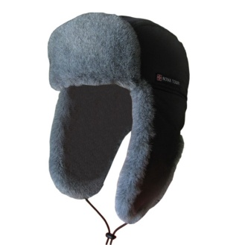
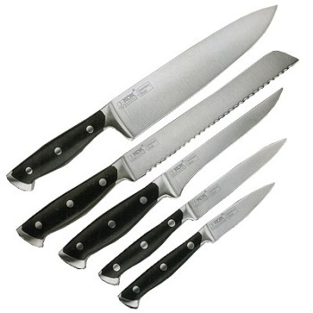
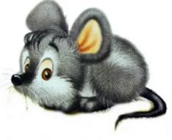
Запиши словосочетания
Пушистая , майский ,
большой , зимняя ,
серая , острые .

